Slide 1
荒井弘和｜法政大学文学部
問題解決法で
道を切り拓け！
※この資料は、以下の文献を参考に作成しました
平井啓・本岡寛子 (2020). ワークシートで学ぶ問題解決療法 ちとせプレス
平野裕一・土屋裕睦・荒井弘和 (編) (2019). グッドコーチになるためのココロエ 培風館
伊藤絵美 (2016). 伊藤絵美の認知行動療法入門講義 下巻 公益財団法人矯正協会
伊藤絵美 (2011). ケアする人も楽になる認知行動療法入門 BOOK 1 医学書院

Slide 2
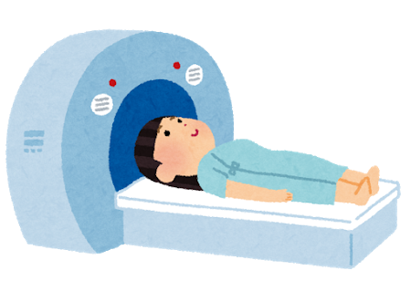
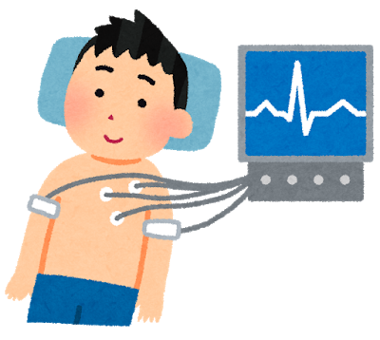
問題解決法：行動で問題を解決する
●問題解決法は、行動に焦点を当てた技法
●問題解決 ＝「問題の理解」＋「解決法の探索」
初心者は「解決」に走る「どうしようか？」
…そうではなく
「どうなっているのかな？」を考える

Slide 3
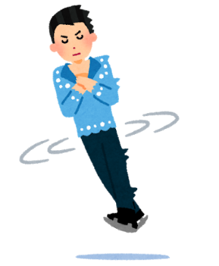
問題解決法：問題を理解する
1．まずは、課題を翻訳する (行動的翻訳)
＝あいまいな目標を具体的で行動のレベルに落とし込む
×「ジャンプがうまくなりたい」
2．そして、課題を分解する
＝標的とする行動を個々の構成要素に分ける
「ルッツジャンプの踏み切りがうまくなりたい」
「ジャンプの助走速度を上げることでジャンプの高さを、頭ひとつ分高くしたい」「終盤で疲れてきたときのジャンプが、回転不足と判定されないようにしたい」
「大勢の観客がいる中でも、冷静にジャンプできるようになりたい」
問題が改善された状況をイメージする
「どうしたいか？」「どうあるべきか？」

Slide 4
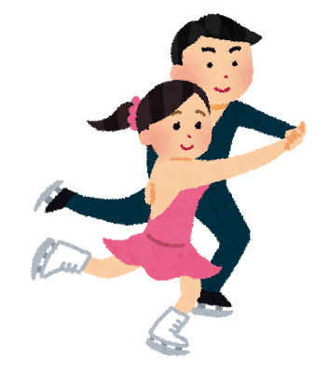
問題解決法：理解してから解決へ
3．実験のための具体的な実行計画を立てる
・スモールステップで進める
・行動のレパートリーを増やす
・「実験してみること」が重要 「うまくやること」ではない
そして、どうだったか振り返る
問題解決を 粘りに粘って 続けることが大事

